Slide 1


01
1-MODUL · 2 SOAT
Elektron tibbiy yozuvlar va ma’lumotlar tahlili
Bemor haqidagi yozuvdan — boshqaruv qaroriga
Shokhrukh Sultanov

Slide 2
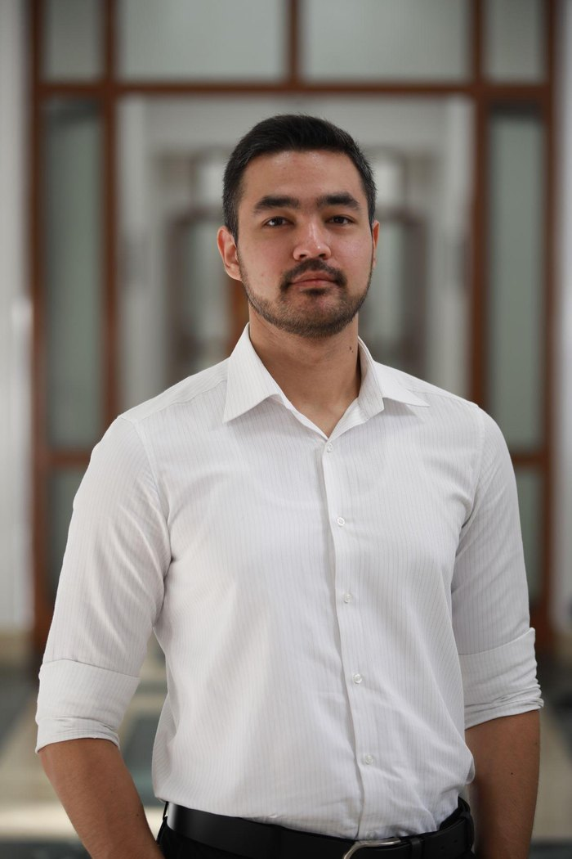





MA’RUZACHI
Shokhrukh Sultanov
Shokhrukh Sultanov — sun’iy intellekt tadqiqotchisi, tibbiy informatika sohasidagi dasturchi.
Westminster International University in Tashkent (WIUT) o‘qituvchisi
Klinikalar uchun SI ishlab chiqadi: MedScribe, Retina Uz
Tadqiqotlar: tibbiy tasvirlarni tahlil qiluvchi SI
Telegram: @sultanovshoh
Modul 1 · Elektron tibbiy yozuvlar va ma’lumotlar tahlili
2

Slide 3

MODUL MAZMUNI
Modul rejasi va maqsadlari
1
Bugun tibbiy yozuvda nimalar saqlanadi
Qog‘oz kartaning elektron nusxasidan — prognozlar uchun asosga
MODULDAN KEYIN SIZ:
2
Ma’lumotlarning yagona tili: standartlar
Zamonaviy tibbiy yozuv qanday ma’lumotlarni to‘plashini bilish
Tizimlar bir-birini tushunishi va ma’lumotlarni solishtirish mumkin bo‘lishi uchun
3
Milliy tibbiy axborot tizimi va 3758-son buyruq
Milliy tizim va rahbarning majburiyatlari
Ma’lumot almashinuvi asosidagi standartlarni tushunish
4
Ma’lumotlar sifati — rahbar vazifasi
Yomon ma’lumot → noto‘g‘ri ko‘rsatkich → noto‘g‘ri qaror
3758-son buyruq muassasangizdan nimani talab qilishini bilish
5
Tahlilning to‘rt turi
Bitta misol — arterial gipertenziya — barcha darajalarda
6
Nega yozuv to‘liq va tuzilmali bo‘lishi kerak
Ma’lumotlar sifatini nazorat qilish: 6 o‘lchov va rahbar roli
To‘liq kodlangan yozuvlar nima beradi — va tekshiruvsiz nima bo‘ladi
7
Boshqa davlatlar tajribasi
Tahlilning 4 turini farqlash va ETYdan ko‘rsatkichlarni talab qilish
Nima natija berdi va nima bermadi
8
Klinikangizda joriy etish
Ma’lumotlar himoyasi, nosozlikda ishlash va bosh shifokor rejasi
Ma’lumotlarni himoyalash va klinikani tizim nosozligiga tayyorlash
9
Yakuniy test
O‘zingizni tekshirish uchun 5 ta savol · javob — har bir savoldan keyingi slaydda
Modul 1 · Elektron tibbiy yozuvlar va ma’lumotlar tahlili
3

Slide 4
O‘YLAB KO‘RING
Muassasangizda bugun tibbiy yozuvlarning qancha qismi elektron shaklda yuritiladi?
A
B
C
D
E
<25%
25–50%
50–75%
>75%
Bilmayman
Modul 1 · Elektron tibbiy yozuvlar va ma’lumotlar tahlili
4

Slide 5
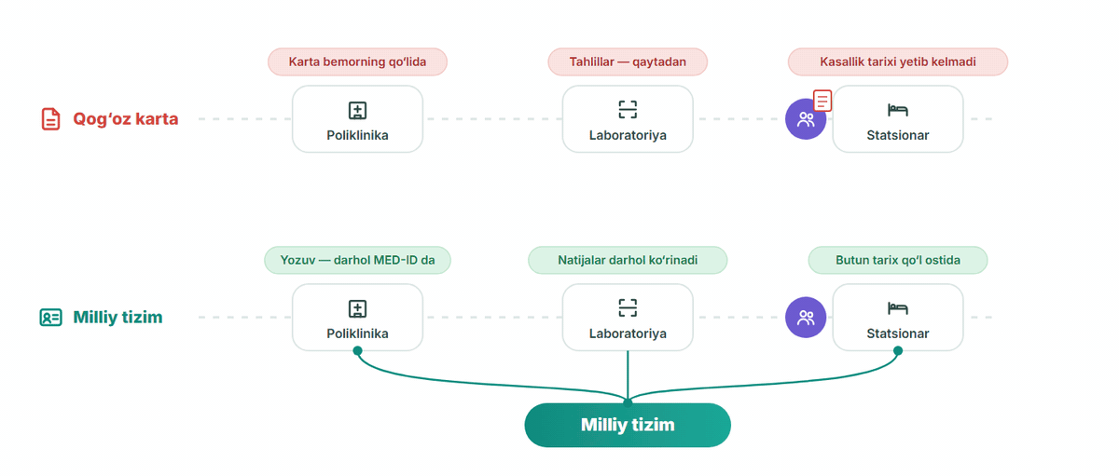
MODUL 1
Bitta bemor — uchta muassasa
Qog‘ozda tahlillar takrorlanadi, tarix yo‘qoladi. Milliy tizimda bitta MED-ID kartasi har bir davolovchi shifokorga ochiq.
Modul 1 · Elektron tibbiy yozuvlar va ma’lumotlar tahlili
5

Slide 6
01
1-QISM
Bugun tibbiy yozuvda nimalar saqlanadi
Qog‘oz kartaning elektron nusxasidan — prognozlar uchun asosga
9 QISMDAN 1-QISM
1 Bugun tibbiy yozuvda nimalar saqlanadi
2 Ma’lumotlarning yagona tili: standartlar
3 Milliy tibbiy axborot tizimi va 3758-son buyruq
4 Ma’lumotlar sifati — rahbar vazifasi
5 Tahlilning to‘rt turi
6 Nega yozuv to‘liq va tuzilmali bo‘lishi kerak
7 Boshqa davlatlar tajribasi
8 Klinikangizda joriy etish
9 Yakuniy test

Slide 7




BUGUN TIBBIY YOZUVDA NIMALAR SAQLANADI
Tibbiy yozuvning an’anaviy qatlamlari
Klinikaning barcha ko‘rsatkichlari shu ma’lumotlardan hisoblanadi va intizom tekshiriladi.
Audit jurnali Kim, qachon, nimani ochgan yoki o‘zgartirgan — bemorni ham, shifokorni ham himoya qiladi
Tekshiruv natijalari Tahlillar, tasvirlar, mutaxassislar xulosalari
Klinik qatlam Shikoyatlar, ko‘rik, KXT-10 bo‘yicha tashxis, tayinlovlar va retseptlar
Ma’muriy qatlam Bemor kim (MED-ID), bo‘lim, shifokor, yotqizilgan va chiqarilgan sanalar
Modul 1 · Elektron tibbiy yozuvlar va ma’lumotlar tahlili
7

Slide 8


BUGUN TIBBIY YOZUVDA NIMALAR SAQLANADI
Erkin matn yoki tuzilma
Erkin matn
Tuzilmali maydonlar
«Gipertoniya, bosim baland»
Tashxis: I10 (KXT-10) · AB: 160/95 mm sim. ust.
Har bir shifokor o‘zicha yozadi: qisqartmalar, xatolar, turli atamalar
Qo‘lda yozish o‘rniga ro‘yxatdan tanlash — hamma uchun bitta atama
Bizda gipertenziyali bemorlar nechta ekanini hisoblab bo‘lmaydi
Hisobot soniyalarda: I10 bilan nechta bemor, ulardan nechtasida bosim nazoratda
Modul 1 · Elektron tibbiy yozuvlar va ma’lumotlar tahlili
8

Slide 9
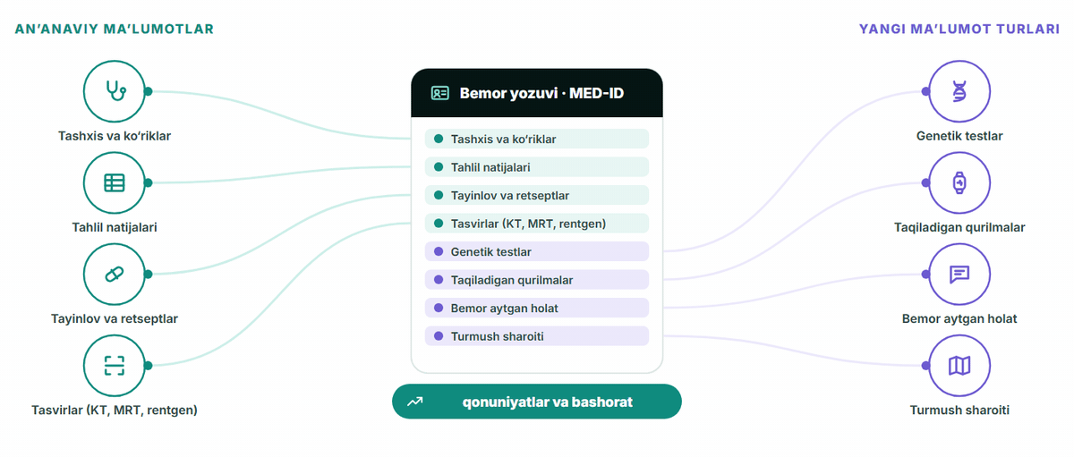
BUGUN TIBBIY YOZUVDA NIMALAR SAQLANADI
Yozuv kengaymoqda: yangi turdagi ma’lumotlar
Tashxis va tahlillarga genlar, qurilma ma’lumotlari, bemor javoblari va turmush sharoiti qo‘shilmoqda. Tuzilmali bo‘lsa foydali.
Modul 1 · Elektron tibbiy yozuvlar va ma’lumotlar tahlili
9

Slide 10

YANGI MA’LUMOTLAR: GENLAR
Kartadagi genetik natija
1
Bolalar dori kerak bo‘lishidan oldin 230 genli panel bo‘yicha tekshirilgan
2
Natija ETYda maydon sifatida saqlanadi; dori tayinlanganda shifokor ogohlantirish ko‘radi
78%
3
95% holatda ogohlantirish dorini to‘g‘ri tanlashga olib kelgan
bemorda dori tanlashga ta’sir qiluvchi genotip aniqlangan
RAHBAR UCHUN XULOSA
Genetik test bir marta o‘tkaziladi. Natija PDF-skan emas, kartadagi maydon bo‘lsagina foyda beradi.
Manba: Am J Med Genet C, 2014; JAMIA, 2014 · PG4KDS
Modul 1 · Elektron tibbiy yozuvlar va ma’lumotlar tahlili
10

Slide 11

YANGI MA’LUMOTLAR: AQLLI QURILMALAR
Aqlli soat: tashxis emas, signal
1
Soat notekis pulsni qayd etgan; tekshirish uchun ishtirokchiga EKG-patch yuborilgan
2
Yaroqli patchni qaytarganlarning 34%ida bo‘lmachalar fibrillyatsiyasi tasdiqlangan
419 297
3
Har bir signal — bu qabul, EKG va shifokor vaqti
ishtirokchi; ulardan 0,52%i notekis puls haqida xabar olgan
RAHBAR UCHUN XULOSA
Qurilma ma’lumotlari standart kanal orqali kelsa va ularni ko‘rib chiqishga mas’ul tayinlansa foydali.
Manba: NEJM, 2019 · Apple Heart Study (Perez et al.)
Modul 1 · Elektron tibbiy yozuvlar va ma’lumotlar tahlili
11

Slide 12
MASHQ
Kelajak yozuvi: klinikangiz qaysi ma’lumotlarni to‘plashi kerak? 5 tasini tanlang.
KXT kodli tashxislar
Tahlil natijalari
Tayinlovlar va retseptlar
Tasvirlar: rentgen, KT, MRT, UZI
Genetik testlar
Asboblar va taqiladigan qurilmalar ma’lumotlari
Bemorning so‘rovnomaga javoblari
Ijtimoiy sharoit va yashash joyi
Yotqizishlar va qabullar tarixi
O‘zingiz uchun aynan 5 tasini belgilang. Tanlovni o‘rinbosarlaringiz bilan muhokama qiling. Mo‘ljal — ushbu moduldagi «To‘g‘ridan-to‘g‘ri ETYdan 5 ko‘rsatkich» slaydi.
Modul 1 · Elektron tibbiy yozuvlar va ma’lumotlar tahlili
12

Slide 13
02
2-QISM
Ma’lumotlarning yagona tili: standartlar
Tizimlar bir-birini tushunishi va ma’lumotlarni solishtirish mumkin bo‘lishi uchun
9 QISMDAN 2-QISM
✓ Bugun tibbiy yozuvda nimalar saqlanadi
2 Ma’lumotlarning yagona tili: standartlar
3 Milliy tibbiy axborot tizimi va 3758-son buyruq
4 Ma’lumotlar sifati — rahbar vazifasi
5 Tahlilning to‘rt turi
6 Nega yozuv to‘liq va tuzilmali bo‘lishi kerak
7 Boshqa davlatlar tajribasi
8 Klinikangizda joriy etish
9 Yakuniy test

Slide 14
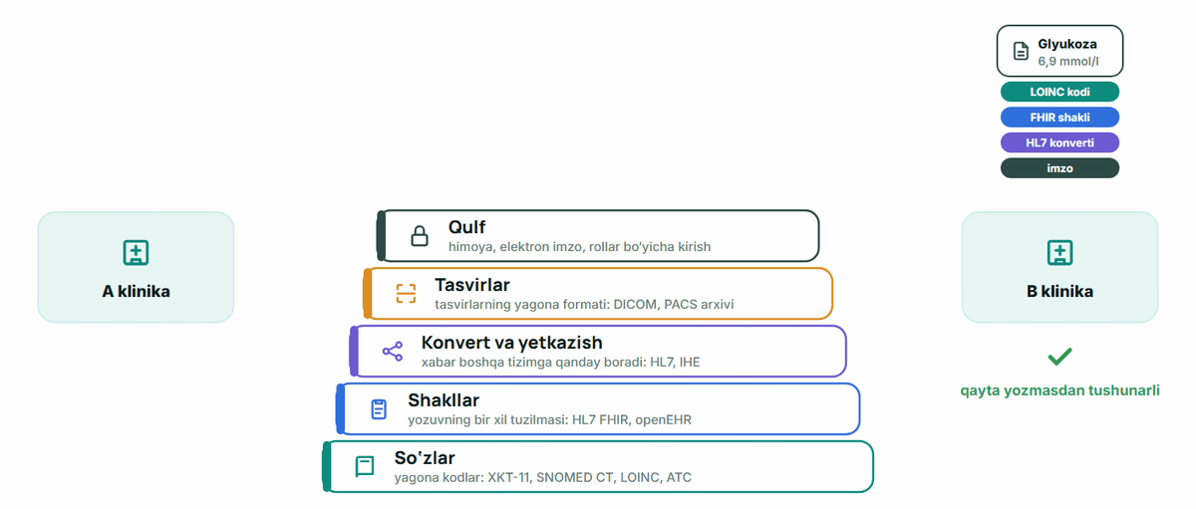
MA’LUMOTLARNING YAGONA TILI: STANDARTLAR
Standartlar: besh daraja
Umumiy atama va kodlar → ma’lumot shakllari → tizimlar orasida uzatish → tasvirlar → himoya va elektron imzo.
Modul 1 · Elektron tibbiy yozuvlar va ma’lumotlar tahlili
14

Slide 15
MA’LUMOTLARNING YAGONA TILI: STANDARTLAR
Standartlar oddiy tilda
Standart | Nima uchun | Misol
KXT-10 / KXT-11 | JSSTning tashxis kodlari | I10 — gipertenziya
SNOMED CT | Batafsil klinik atamalar: simptomlar, muolajalar | 360 000 dan ortiq tushuncha
LOINC | Laboratoriya tahlillari kodlari | Qondagi glyukoza — barcha laboratoriyalarda bitta kod
ATC | Dorilarning ta’sir etuvchi modda bo‘yicha kodlari (JSST) | Klinikalarda antibiotik sarfini solishtirish
HL7 FHIR | Tizimlar o‘rtasida ma’lumot almashish | Laboratoriya tahlili darhol kartada
openEHR | Yetkazib beruvchiga bog‘liq bo‘lmagan yozuv modellari | AB yozuvi nimadan iboratligini shifokorlar belgilaydi
DICOM / PACS | Tibbiy tasvirlar formati va ularning arxivi | KT tasviri istalgan mos dasturda ochiladi
Shifoxona yetukligi HIMSS EMRAM shkalasida baholanadi: 0-bosqich (qog‘oz) dan 7-bosqichgacha (to‘liq raqamli shifoxona).
Modul 1 · Elektron tibbiy yozuvlar va ma’lumotlar tahlili
15

Slide 16

O‘ZBEKISTON
O‘zbekiston: ilk qadamlar
1
SNOMED CT milliy raqamli sog‘liqni saqlash platformasining klinik terminologiyasi bo‘ladi
2
HL7 FHIR asosidagi milliy almashuv spetsifikatsiyasi tayyorlanmoqda; hozircha bu loyiha (draft)
13.01.2026
3
Unda — KXT-11, SNOMED CT, LOINC va ATC; KXT-11ning rasmiy o‘zbekcha versiyasi bor
O‘zbekiston SNOMED International a’zosi bo‘ldi (UZINFOCOM orqali)
RAHBAR UCHUN XULOSA
Har qanday tizimni xarid qilishda shu standartlarni talab qiling: milliy ma’lumot almashuvi ular asosida quriladi.
Manba: snomed.org, 2026 · UZINFOCOM, Digital Health IG (draft)
Modul 1 · Elektron tibbiy yozuvlar va ma’lumotlar tahlili
16

Slide 17
O‘ZINGIZNI TEKSHIRING
Tibbiy tizimlar o‘rtasida ma’lumot almashish uchun qaysi standart mo‘ljallangan?
DICOM
KXT-10
A
B
LOINC
HL7 FHIR
C
D
Modul 1 · Elektron tibbiy yozuvlar va ma’lumotlar tahlili
→ Javob — keyingi slaydda
17

Slide 18
JAVOB
Tibbiy tizimlar o‘rtasida ma’lumot almashish uchun qaysi standart mo‘ljallangan?
DICOM
KXT-10
A
B
LOINC
HL7 FHIR
C
D
Izoh. HL7 FHIR — almashish standarti. DICOM — tasvirlar, KXT-10 — tashxis kodlari, LOINC — tahlil kodlari.
Modul 1 · Elektron tibbiy yozuvlar va ma’lumotlar tahlili
18

Slide 19
03
3-QISM
Milliy tibbiy axborot tizimi va 3758-son buyruq
Milliy tizim va rahbarning majburiyatlari
9 QISMDAN 3-QISM
✓ Bugun tibbiy yozuvda nimalar saqlanadi
✓ Ma’lumotlarning yagona tili: standartlar
3 Milliy tibbiy axborot tizimi va 3758-son buyruq
4 Ma’lumotlar sifati — rahbar vazifasi
5 Tahlilning to‘rt turi
6 Nega yozuv to‘liq va tuzilmali bo‘lishi kerak
7 Boshqa davlatlar tajribasi
8 Klinikangizda joriy etish
9 Yakuniy test

Slide 20
MILLIY TIBBIY AXBOROT TIZIMI VA 3758-SON BUYRUQ
Milliy tibbiy axborot tizimi raqamlarda
36 mln+
20+
400+
~13 000
fuqaro elektron MED-ID kartasiga ega
tizimdagi modullar
40 ta mutaxassislik bo‘yicha protokol va davolash standartlari
dori faqat elektron retsept bilan beriladi (Toshkent, 10.12.2025 dan)
~37 mln — 2026-yil fevral
Manbalar: yuz.uz (2025-yil noyabr), zamin.uz (2025-yil dekabr), Euronews (2026-yil fevral)
Modul 1 · Elektron tibbiy yozuvlar va ma’lumotlar tahlili
20

Slide 21
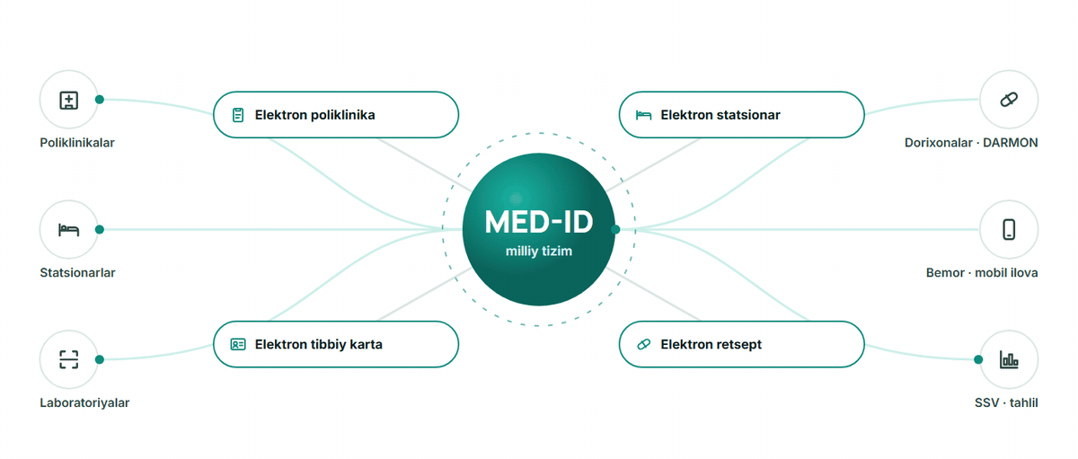
MILLIY TIBBIY AXBOROT TIZIMI VA 3758-SON BUYRUQ
Milliy tizim: bitta karta — ko‘p ishtirokchi
Markazda MED-ID: poliklinika, statsionar, laboratoriya, dorixona va bemor ilovasi bitta karta bilan ishlaydi.
Modul 1 · Elektron tibbiy yozuvlar va ma’lumotlar tahlili
21

Slide 22
MILLIY TIBBIY AXBOROT TIZIMI VA 3758-SON BUYRUQ
3758-son buyruq: 20.04.2026 dan nima talab qilinadi
4 modul: elektron poliklinika, statsionar, tibbiy karta, retsept
Ma’lumotlar to‘liq, aniq va real vaqtda kiritiladi
Kirish — faqat vakolatli xodimlarga, rollar bo‘yicha
UZINFOCOM har yili foydalanuvchilarni tekshiradi
Bemor o‘z kartasi va retseptlarini mobil ilovada ko‘radi
Modul 1 · Elektron tibbiy yozuvlar va ma’lumotlar tahlili
22

Slide 23
O‘ZINGIZNI TEKSHIRING
3758-son buyruq tibbiy tashkilotlardan nimani talab qiladi?
Ma’lumotlarni real vaqtda to‘liq, aniq kiritish va faqat rollar bo‘yicha kirish
Ma’lumotlarni milliy tizimga oyiga bir marta yig‘ma hisobot bilan kiritish
A
B
Kartalarga klinikaning barcha xodimlariga kirish huquqini berish
Elektron karta bilan birga qog‘oz kartani ham yuritish
C
D
Modul 1 · Elektron tibbiy yozuvlar va ma’lumotlar tahlili
→ Javob — keyingi slaydda
23

Slide 24
JAVOB
3758-son buyruq tibbiy tashkilotlardan nimani talab qiladi?
Ma’lumotlarni real vaqtda to‘liq, aniq kiritish va faqat rollar bo‘yicha kirish
Ma’lumotlarni milliy tizimga oyiga bir marta yig‘ma hisobot bilan kiritish
A
B
Kartalarga klinikaning barcha xodimlariga kirish huquqini berish
Elektron karta bilan birga qog‘oz kartani ham yuritish
C
D
Izoh. Buyruq (20.04.2026 dan kuchda): 4 modul, real vaqtda to‘liq va aniq kiritish, rollar bo‘yicha kirish, UZINFOCOMning yillik auditi.
Modul 1 · Elektron tibbiy yozuvlar va ma’lumotlar tahlili
24

Slide 25
04
4-QISM
Ma’lumotlar sifati — rahbar vazifasi
Yomon ma’lumot → noto‘g‘ri ko‘rsatkich → noto‘g‘ri qaror
9 QISMDAN 4-QISM
✓ Bugun tibbiy yozuvda nimalar saqlanadi
✓ Ma’lumotlarning yagona tili: standartlar
✓ Milliy tibbiy axborot tizimi va 3758-son buyruq
4 Ma’lumotlar sifati — rahbar vazifasi
5 Tahlilning to‘rt turi
6 Nega yozuv to‘liq va tuzilmali bo‘lishi kerak
7 Boshqa davlatlar tajribasi
8 Klinikangizda joriy etish
9 Yakuniy test

Slide 26





MA’LUMOTLAR SIFATI — RAHBAR VAZIFASI
Ma’lumotlar sifatining 6 o‘lchovi
To‘liqlik
Barcha majburiy maydonlar to‘ldirilgan. Misol: chiqarishda tashxis kodi yo‘q
Aniqlik
Ma’lumot haqiqatga mos. Misol: katta yoshli bemor vazni 70 o‘rniga 7 kg
O‘z vaqtidalik
Yozuv darhol kiritiladi. Misol: haftalik qabullar juma kuni birdaniga kiritiladi
Izchillik
Ma’lumotlar bir-biriga zid emas. Misol: ko‘chirmada I10, statistik talonda I11
Formatga moslik
Ruxsat etilgan format va oraliq. Misol: «I-10» kodi yoki 31.02.2026 sanasi
Yagonalik
Bitta bemor — bitta karta. Misol: familiyadagi xato tufayli ikkita karta
Modul 1 · Elektron tibbiy yozuvlar va ma’lumotlar tahlili
26

Slide 27
O‘ZINGIZNI TEKSHIRING
ETYdan olingan ko‘chirmada 5 ta xatoni toping: xato kataklarni bosing.
MED-ID | Jins | Yosh | Bo‘lim | Tashxis (KXT-10) | Yotqizilgan | Chiqarilgan
MED-4417820 | ayol | 64 | Kardiologiya | I10 Gipertenziya | 01.09.2026 | 08.09.2026
MED-3982145 | erkak | 7 | Pediatriya | J18.9 Pnevmoniya | 02.09.2026 | 10.09.2026
MED-5120376 | erkak | 52 | Jarrohlik | K35.8 O‘tkir appenditsit | 02.09.2026 | 06.09.2026
MED-2764019 | ayol | 59 | Pediatriya | J20.9 O‘tkir bronxit | 03.09.2026 | 09.09.2026
MED-6031558 | erkak | 38 | Terapiya | N94.6 Dismenoreya | 03.09.2026 | 07.09.2026
MED-4893307 | ayol | 71 | Nevrologiya | I63.9 Miya infarkti | 04.09.2026 | 18.09.2026
MED-3315842 | erkak | 66 | Kardiologiya | I21.9 Miokard infarkti | 05.09.2026 | 01.09.2026
MED-5547290 | ayol | 49 | Endokrinologiya | — | 06.09.2026 | 13.09.2026
MED-2208634 | ayol | 34 | Ginekologiya | N83.2 Tuxumdon kistasi | 07.09.2026 | 10.09.2026
MED-3982145 | ayol | 68 | Terapiya | E11.9 2-tip qandli diabet | 08.09.2026 | 16.09.2026
MED-6702913 | erkak | 57 | Jarrohlik | K80.2 O‘t-tosh kasalligi | 09.09.2026 | 15.09.2026
MED-4120587 | ayol | 5 | Pediatriya | A09 Gastroenterit | 10.09.2026 | 13.09.2026
Modul 1 · Elektron tibbiy yozuvlar va ma’lumotlar tahlili
→ Javob — keyingi slaydda
27

Slide 28
JAVOB
ETYdan olingan ko‘chirmada 5 ta xatoni toping: xato kataklarni bosing.
MED-ID | Jins | Yosh | Bo‘lim | Tashxis (KXT-10) | Yotqizilgan | Chiqarilgan
MED-4417820 | ayol | 64 | Kardiologiya | I10 Gipertenziya | 01.09.2026 | 08.09.2026
MED-3982145 | erkak | 7 | Pediatriya | J18.9 Pnevmoniya | 02.09.2026 | 10.09.2026
MED-5120376 | erkak | 52 | Jarrohlik | K35.8 O‘tkir appenditsit | 02.09.2026 | 06.09.2026
MED-2764019 | ayol | 59 | Pediatriya | J20.9 O‘tkir bronxit | 03.09.2026 | 09.09.2026
MED-6031558 | erkak | 38 | Terapiya | N94.6 Dismenoreya | 03.09.2026 | 07.09.2026
MED-4893307 | ayol | 71 | Nevrologiya | I63.9 Miya infarkti | 04.09.2026 | 18.09.2026
MED-3315842 | erkak | 66 | Kardiologiya | I21.9 Miokard infarkti | 05.09.2026 | 01.09.2026
MED-5547290 | ayol | 49 | Endokrinologiya | — | 06.09.2026 | 13.09.2026
MED-2208634 | ayol | 34 | Ginekologiya | N83.2 Tuxumdon kistasi | 07.09.2026 | 10.09.2026
MED-3982145 | ayol | 68 | Terapiya | E11.9 2-tip qandli diabet | 08.09.2026 | 16.09.2026
MED-6702913 | erkak | 57 | Jarrohlik | K80.2 O‘t-tosh kasalligi | 09.09.2026 | 15.09.2026
MED-4120587 | ayol | 5 | Pediatriya | A09 Gastroenterit | 10.09.2026 | 13.09.2026
Izoh. Pediatriyada 59 yosh; erkakda N94.6; chiqarish yotqizishdan oldin; tashxis kodi yo‘q; MED-ID boshqa bemorda takrorlangan.
Modul 1 · Elektron tibbiy yozuvlar va ma’lumotlar tahlili
28

Slide 29




MA’LUMOTLAR SIFATI — RAHBAR VAZIFASI
Kim javobgar va rahbar nima qiladi
Ma’lumotni shifokor kiritadi, sifat tizimini esa rahbar quradi.
Kiritish qoidalari
Majburiy maydonlar, ro‘yxatdan tanlash, sana va kodlarni tekshirish
Har kungi tekshiruv
Bo‘limdagi mas’ul xodim yopilmagan va to‘liq bo‘lmagan yozuvlarni ko‘radi
Sifat ko‘rsatkichi
Masalan, qabul kuni yopilgan yozuvlar ulushi, bo‘limlar bo‘yicha
Qayta aloqa
Oyiga bir marta bo‘limlar o‘z natijalarini ko‘radi — aybdor qidirmasdan
O‘qitish
Yangi xodimlar uchun qisqa mashg‘ulotlar va tipik xatolar tahlili
→
→
→
→
↻
Modul 1 · Elektron tibbiy yozuvlar va ma’lumotlar tahlili
29

Slide 30
05
5-QISM
Tahlilning to‘rt turi
Bitta misol — arterial gipertenziya — barcha darajalarda
9 QISMDAN 5-QISM
✓ Bugun tibbiy yozuvda nimalar saqlanadi
✓ Ma’lumotlarning yagona tili: standartlar
✓ Milliy tibbiy axborot tizimi va 3758-son buyruq
✓ Ma’lumotlar sifati — rahbar vazifasi
5 Tahlilning to‘rt turi
6 Nega yozuv to‘liq va tuzilmali bo‘lishi kerak
7 Boshqa davlatlar tajribasi
8 Klinikangizda joriy etish
9 Yakuniy test

Slide 31
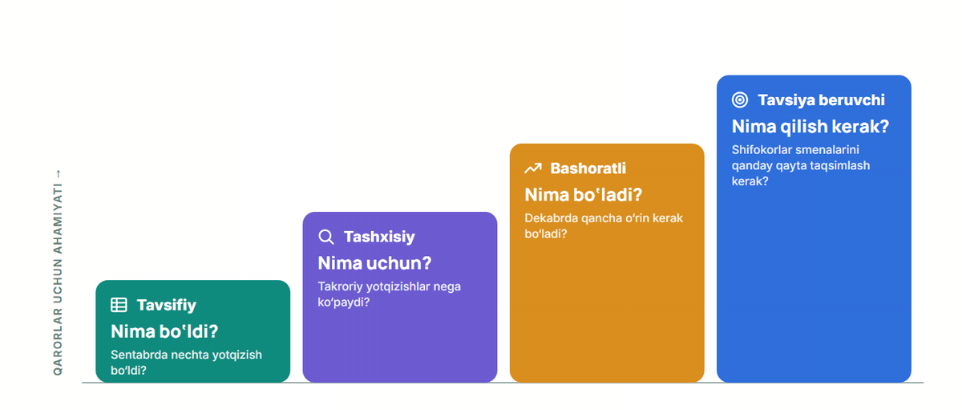
TAHLILNING TO‘RT TURI
Tahlilning 4 darajasi
Nima bo‘ldi? → Nega? → Nima bo‘ladi? → Nima qilish kerak? Daraja qanchalik yuqori bo‘lsa, ma’lumot sifati shunchalik muhim.
Modul 1 · Elektron tibbiy yozuvlar va ma’lumotlar tahlili
31

Slide 32
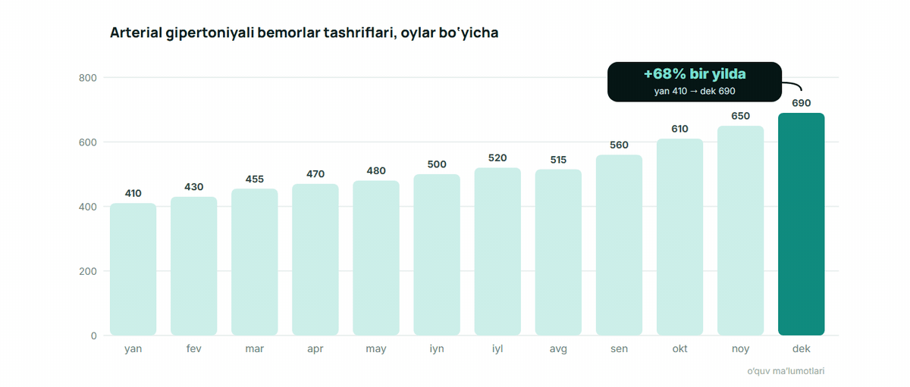
TAHLILNING TO‘RT TURI
Tavsifiy tahlil: nima bo‘ldi?
Gipertoniyali bemorlar tashriflari bir yilda 68% ga oshdi: yanvarda 410 tadan dekabrda 690 taga (o‘quv ma’lumotlari).
Modul 1 · Elektron tibbiy yozuvlar va ma’lumotlar tahlili
32

Slide 33
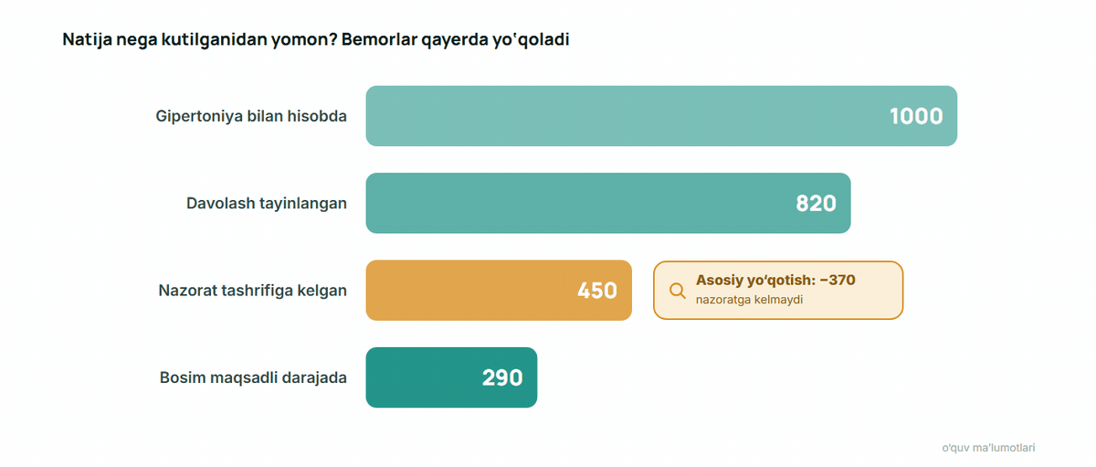
TAHLILNING TO‘RT TURI
Diagnostik tahlil: nega?
1000 bemordan 820 tasiga davolash tayinlangan, nazoratga 450 tasi kelgan: asosiy yo‘qotish — o‘tkazilgan tashriflar.
Modul 1 · Elektron tibbiy yozuvlar va ma’lumotlar tahlili
33

Slide 34
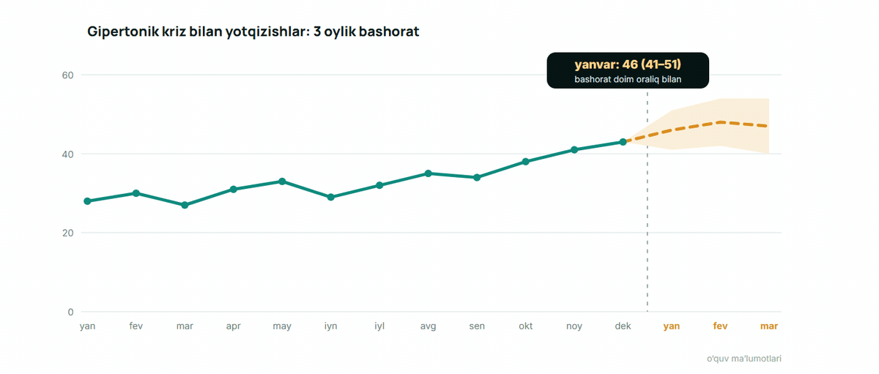
TAHLILNING TO‘RT TURI
Bashoratli tahlil: nima bo‘ladi?
Gipertonik kriz bilan yotqizishlar bashorati: yanvarda taxminan 46 (41 dan 51 gacha). Bashorat doim oraliq bilan beriladi.
Modul 1 · Elektron tibbiy yozuvlar va ma’lumotlar tahlili
34

Slide 35
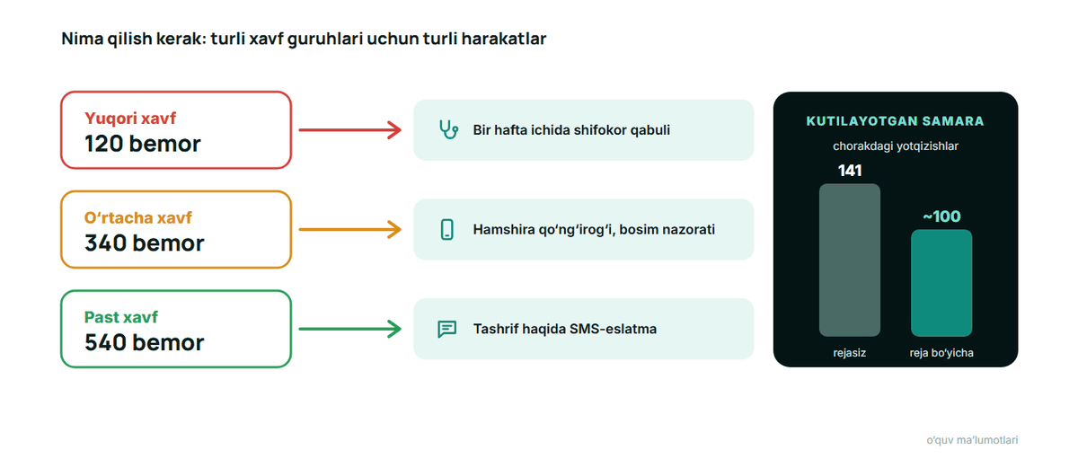
TAHLILNING TO‘RT TURI
Tavsiya beruvchi tahlil: nima qilish kerak?
Yuqori xavf — shifokor qabuli, o‘rtacha — hamshira qo‘ng‘irog‘i, past — SMS. Tizim maslahat beradi, qarorni inson qabul qiladi.
Modul 1 · Elektron tibbiy yozuvlar va ma’lumotlar tahlili
35

Slide 36

TAHLILNING TO‘RT TURI
Har bir darajada ma’lumotlardan kim foydalanadi
Shifokoringiz kiritgan ma’lumot vazirlikkacha yetib boradi. Pastdagi xato yuqoridagi qarorlarni buzadi.
Vazirlik Dori, kadr va byudjetga ehtiyoj; dasturlarni baholash
Bosh shifokor Bo‘limlarni solishtirish, kadrlar, o‘rinlar, dori xaridi
Bo‘lim mudiri Shifokorlar yuklamasi, yozuvlar sifati, qayta yotqizishlar
Shifokor Bemorlarim: kimda bosim nazoratda emas, kimni chaqirish kerak
Modul 1 · Elektron tibbiy yozuvlar va ma’lumotlar tahlili
36

Slide 37
TAHLILNING TO‘RT TURI
To‘g‘ridan-to‘g‘ri ETYdan 5 ko‘rsatkich (1/2)
Qabulni o‘rtacha kutish vaqti
Σ (qabul sanasi − yozilgan sana) ÷ qabullar soni
Yordamdan foydalanish imkoni: qayerda shifokor yetishmaydi yoki jadval noqulay.
1
O‘rtacha yotish muddati (ALOS)
Jami o‘rin-kunlar ÷ chiqarilgan bemorlar soni
O‘rinlardan foydalanish; bo‘limlarni bitta tashxis bo‘yicha solishtirish.
2
30 kun ichida qayta yotqizish
30 kun ichida qayta yotqizilganlar ÷ barcha chiqarilganlar × 100%
Davolash va chiqarish sifati, poliklinika bilan uzviylik.
3
Modul 1 · Elektron tibbiy yozuvlar va ma’lumotlar tahlili
37

Slide 38
TAHLILNING TO‘RT TURI
To‘g‘ridan-to‘g‘ri ETYdan 5 ko‘rsatkich (2/2)
Elektron retseptlar ulushi
Elektron retseptlar ÷ barcha retseptlar × 100%
E-retseptga to‘liq o‘tishga tayyorlik (reja — 2027-yil yanvar).
4
Qabul kuni yopilgan yozuvlar
Shu kuni yakunlangan yozuvlar ÷ barcha qabullar × 100%
Ma’lumotlarning o‘z vaqtidaligi — real vaqtda kiritish talabi.
5
Modul 1 · Elektron tibbiy yozuvlar va ma’lumotlar tahlili
38

Slide 39
O‘ZINGIZNI TEKSHIRING
Statsionarning keyingi oydagi yuklamasi prognozi — tahlilning qaysi darajasi?
Tavsifiy
Diagnostik
A
B
Bashoratli
Tavsiya beruvchi
C
D
Modul 1 · Elektron tibbiy yozuvlar va ma’lumotlar tahlili
→ Javob — keyingi slaydda
39

Slide 40
JAVOB
Statsionarning keyingi oydagi yuklamasi prognozi — tahlilning qaysi darajasi?
Tavsifiy
Diagnostik
A
B
Bashoratli
Tavsiya beruvchi
C
D
Izoh. Prognoz «nima bo‘ladi?» savoliga javob beradi — bu bashoratli tahlil. «Nima qilish kerak?» — tavsiya beruvchi tahlil.
Modul 1 · Elektron tibbiy yozuvlar va ma’lumotlar tahlili
40

Slide 41
O‘ZINGIZNI TEKSHIRING
Bashoratli model bo‘ling: 30 kun ichida qayta yotqizilish xavfi eng yuqori uch bemorni belgilang
O‘quv ma’lumotlari. Shu hafta statsionardan chiqarilgan sakkiz bemor.
Erkak, 74 · yurak yetishmovchiligi · bir yilda 3 marta yotqizilgan · yolg‘iz yashaydi
Ayol, 45 · appenditsit, operatsiya · birinchi marta yotqizilgan · oilasi bilan yashaydi
A
B
Erkak, 68 · gipertenziya · bir yilda yotqizilmagan · barcha qabullarga keladi
Ayol, 81 · O‘SOK va qandli diabet · bir yilda 2 marta yotqizilgan · 2 qabulga kelmagan
C
D
Erkak, 35 · boldir suyagi singan · birinchi marta yotqizilgan · ishlaydi
Ayol, 77 · yurak yetishmovchiligi · 2 marta yotqizilgan · chiqqach qabul belgilanmagan
E
F
Ayol, 52 · 2-tip qandli diabet · yotqizilmagan · qand miqdori nazoratda
Erkak, 70 · katarakta, rejali operatsiya · oilasi bilan yashaydi
G
H
Modul 1 · Elektron tibbiy yozuvlar va ma’lumotlar tahlili
→ Javob — keyingi slaydda
41

Slide 42
JAVOB
Bashoratli model bo‘ling: 30 kun ichida qayta yotqizilish xavfi eng yuqori uch bemorni belgilang
O‘quv ma’lumotlari. Shu hafta statsionardan chiqarilgan sakkiz bemor.
Erkak, 74 · yurak yetishmovchiligi · bir yilda 3 marta yotqizilgan · yolg‘iz yashaydi
Ayol, 45 · appenditsit, operatsiya · birinchi marta yotqizilgan · oilasi bilan yashaydi
A
B
Erkak, 68 · gipertenziya · bir yilda yotqizilmagan · barcha qabullarga keladi
Ayol, 81 · O‘SOK va qandli diabet · bir yilda 2 marta yotqizilgan · 2 qabulga kelmagan
C
D
Erkak, 35 · boldir suyagi singan · birinchi marta yotqizilgan · ishlaydi
Ayol, 77 · yurak yetishmovchiligi · 2 marta yotqizilgan · chiqqach qabul belgilanmagan
E
F
Ayol, 52 · 2-tip qandli diabet · yotqizilmagan · qand miqdori nazoratda
Erkak, 70 · katarakta, rejali operatsiya · oilasi bilan yashaydi
G
H
Izoh. O‘quv qoidasi hisobga oladi: avvalgi yotqizishlar, surunkali kasalliklar, yolg‘izlik, o‘tkazib yuborilgan qabullar va chiqqandan keyin qabul yo‘qligi.
Modul 1 · Elektron tibbiy yozuvlar va ma’lumotlar tahlili
42

Slide 43
06
6-QISM
Nega yozuv to‘liq va tuzilmali bo‘lishi kerak
To‘liq kodlangan yozuvlar nima beradi — va tekshiruvsiz nima bo‘ladi
9 QISMDAN 6-QISM
✓ Bugun tibbiy yozuvda nimalar saqlanadi
✓ Ma’lumotlarning yagona tili: standartlar
✓ Milliy tibbiy axborot tizimi va 3758-son buyruq
✓ Ma’lumotlar sifati — rahbar vazifasi
✓ Tahlilning to‘rt turi
6 Nega yozuv to‘liq va tuzilmali bo‘lishi kerak
7 Boshqa davlatlar tajribasi
8 Klinikangizda joriy etish
9 Yakuniy test

Slide 44
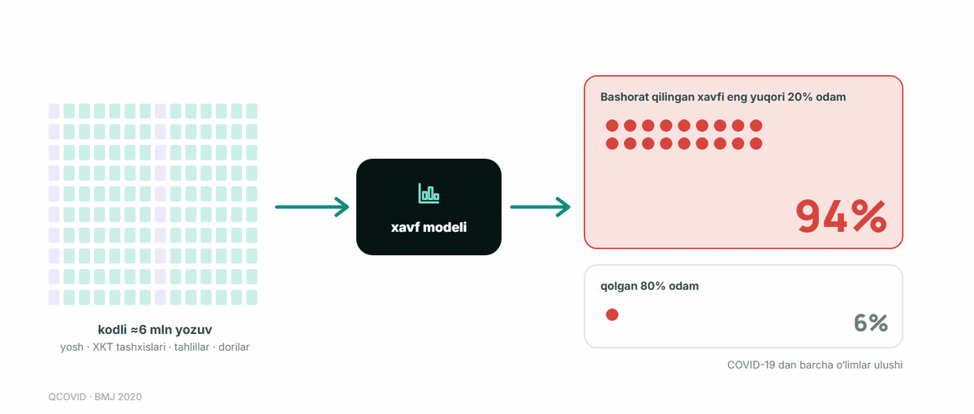
NEGA YOZUV TO‘LIQ VA TUZILMALI BO‘LISHI KERAK
Millionlab yozuvlar → model → xavf guruhlari
Model kodlangan yozuvlardan xavf guruhlarini ajratadi. COVID-19 dan o‘limlarning 94%i xavfi eng yuqori 20% odamga to‘g‘ri kelgan.
Modul 1 · Elektron tibbiy yozuvlar va ma’lumotlar tahlili
44

Slide 45

ANGLIYA · 2020
OpenSAFELY: xavf guruhida kimlar
1
80+ yoshdagilarda COVID-19 dan o‘lim xavfi 50–59 yoshdagilarga nisbatan 20 baravar yuqori
2
Boshqa omillar: erkak jinsi, HbA1c yuqori bo‘lgan diabet, kam ta’minlangan hududda yashash
17,3 mln
3
Ma’lumotlar ko‘chirilmagan: tadqiqotchilar dasturi yozuvlar saqlanadigan joyda ishlagan
umumiy amaliyot shifokorlari kartalaridagi kattalar yozuvlari
RAHBAR UCHUN XULOSA
To‘liq kodlangan yozuvlar yangi savolga tez javob beradi — noldan yangi tadqiqotsiz.
Manba: Nature, 2020 · OpenSAFELY (Williamson et al.)
Modul 1 · Elektron tibbiy yozuvlar va ma’lumotlar tahlili
45

Slide 46
BUYUK BRITANIYA · 2020
QCOVID: kartalardan xavf kalkulyatori
1
Model 1 205 ta umumiy amaliyot shifokorlik punktidagi 6,08 mln kattalar yozuvlari asosida qurilgan
2
U himoya guruhlari va emlash navbatini aniqlash uchun ishlatilgan
94%
RAHBAR UCHUN XULOSA
Xavf odamlarning beshdan bir qismida jamlangan bo‘lsa, yordamni eng zarur joyga yo‘naltirish mumkin.
COVID-19 dan o‘limlar — prognoz xavfi eng yuqori 20% odamda
Manba: BMJ, 2020 · QCOVID (Clift et al.)
Modul 1 · Elektron tibbiy yozuvlar va ma’lumotlar tahlili
46

Slide 47

ISROIL · 2020
Clalit: ma’lumot paydo bo‘lmasdan prognoz
1
COVID-19 ma’lumotlari hali yo‘q edi: respirator infeksiyalar xavfi modeli olinib, qayta sozlangan
2
Xavf guruhidagi bemorlarga oldindan profilaktik choralar taklif qilingan
88%
RAHBAR UCHUN XULOSA
Hisobot o‘tmish haqida. Prognoz bemor ahvoli yomonlashmasdan oldin u bilan bog‘lanish imkonini beradi.
o‘limlar — model xavf guruhi deb belgilagan 15% a’zolar orasida
Manba: Nature Communications, 2020 · Barda et al.
Modul 1 · Elektron tibbiy yozuvlar va ma’lumotlar tahlili
47

Slide 48

AQSH · 19 SHIFOXONA, 2016–2019
Kaiser Permanente: erta ogohlantirish
1
Tizim har soatda statsionar bemorlarining ETY ma’lumotlarini baholaydi — yomonlashuvdan taxminan 12 soat oldin
2
Signalni o‘qitilgan hamshira oladi; zarur bo‘lsa tezkor javob guruhi chaqiriladi
~520
3
Signaldan keyingi 30 kunlik o‘lim pastroq: nisbiy xavf 0,84
o‘limning yiliga oldi olingan — tadqiqot mualliflari bahosi
RAHBAR UCHUN XULOSA
Prognozning o‘zi hech kimni qutqarmaydi: signal bo‘yicha mas’ul shaxs va harakat tartibi kerak.
Manba: NEJM, 2020 · Advance Alert Monitor (Escobar et al.)
Modul 1 · Elektron tibbiy yozuvlar va ma’lumotlar tahlili
48

Slide 49
O‘ZINGIZNI TEKSHIRING
Kaiser Permanente tizimi yiliga taxminan 520 o‘limning oldini olgan. Algoritmdan tashqari nima ish bergan?
Yangi shifoxona binolari
Har bir signal bo‘yicha harakat qilgan hamshiralar va guruh
A
B
Bemorlardagi aqlli soatlar
Bo‘limlardagi qog‘oz nazorat varaqalari
C
D
Modul 1 · Elektron tibbiy yozuvlar va ma’lumotlar tahlili
→ Javob — keyingi slaydda
49

Slide 50
JAVOB
Kaiser Permanente tizimi yiliga taxminan 520 o‘limning oldini olgan. Algoritmdan tashqari nima ish bergan?
Yangi shifoxona binolari
Har bir signal bo‘yicha harakat qilgan hamshiralar va guruh
A
B
Bemorlardagi aqlli soatlar
Bo‘limlardagi qog‘oz nazorat varaqalari
C
D
Izoh. Xavf bahosini o‘qitilgan hamshiralar olgan va harakat tartibini boshlagan. Javob choralarisiz prognoz hech kimni qutqarmaydi.
Modul 1 · Elektron tibbiy yozuvlar va ma’lumotlar tahlili
50

Slide 51
NEGA YOZUV TO‘LIQ VA TUZILMALI BO‘LISHI KERAK
Bitta g‘oya — turli natija: o‘z bemorlaringizda tekshiring
Epic Sepsis Model · Michigan, 2021
TREWS · Johns Hopkins, 2022
Yetkazib beruvchi AUC 0,76–0,83 deb e’lon qilgan; shifoxonadagi tekshiruv — 0,63
5 ta shifoxonada 590 736 bemor kuzatilgan
Shifokor signalni 3 soat ichida tasdiqlasa, sepsisdan o‘lim 3,3 foiz punktga past
Barcha bemorlarning 18%iga signal berilgan — shifokorlarga ortiqcha yuk
Bu o‘limning nisbiy jihatdan 18,7% ga kamayishi
Sepsis holatlarining 67%i o‘tkazib yuborilgan
Modul 1 · Elektron tibbiy yozuvlar va ma’lumotlar tahlili
51

Slide 52
07
7-QISM
Boshqa davlatlar tajribasi
Nima natija berdi va nima bermadi
9 QISMDAN 7-QISM
✓ Bugun tibbiy yozuvda nimalar saqlanadi
✓ Ma’lumotlarning yagona tili: standartlar
✓ Milliy tibbiy axborot tizimi va 3758-son buyruq
✓ Ma’lumotlar sifati — rahbar vazifasi
✓ Tahlilning to‘rt turi
✓ Nega yozuv to‘liq va tuzilmali bo‘lishi kerak
7 Boshqa davlatlar tajribasi
8 Klinikangizda joriy etish
9 Yakuniy test

Slide 53
BOSHQA DAVLATLAR TAJRIBASI
Boshqa davlatlar tajribasi: rahbar uchun saboqlar
Davlat | Nima qilingan | Biz uchun saboq
Estoniya | 2008-yildan e-karta, X-Road orqali almashish, retseptlarning ~99% elektron | Barcha muassasalar o‘rtasida yagona qoidalar bo‘yicha almashish
Daniya | 2003-yildan sundhed.dk portali; «Min log»da bemor kartani kim ochganini ko‘radi | Kartani asossiz ko‘rish darhol ko‘rinib qoladi
Finlyandiya | Kanta milliy ombori: 6,9 mln kishi bo‘yicha 4,6 mlrd hujjat | Ma’lumot uzatish hamma uchun majburiy bo‘lsa, ombor ishlaydi
Singapur | 2011-yildan milliy karta; xususiy klinikalar ixtiyoriy qatnashgan — bo‘shliqlar | Qonun loyihasi uzatishni majburiy qiladi (reja — 2027). Bizda — 3758-son buyruq
Janubiy Koreya | 2010-yildan har bir retsept onlayn o‘zaro ta’sir va takrorlanishga tekshiriladi | Xavfsizlik keyin emas, tayinlash paytida tekshiriladi
Qozog‘iston | Klinikalar o‘z tizimini tanlaydi, davlat almashuv standartlarini belgilaydi | Hamma uchun bitta dasturdan ko‘ra yagona standartlar muhimroq
Modul 1 · Elektron tibbiy yozuvlar va ma’lumotlar tahlili
53

Slide 54
BOSHQA DAVLATLAR TAJRIBASI
Ikki muvaffaqiyatsizlik: NPfIT va VA
Nima noto‘g‘ri ketdi
Nimani boshqacha qilish kerak
Angliya, NPfIT: shifokorlarsiz yuqoridan loyiha; £6,4 → £9,8 mlrd, 2011-yilda yopilgan
Shifokorlarni birinchi kundan jalb qilish: ish qanday tashkil etilganini ular biladi
Bosqichma-bosqich joriy etish va har bir bosqichda foydani o‘lchash
AQSH, veteranlar shifoxonalari (VA): 2023-yilda ETYni joriy etish to‘xtatilgan
Ishga tushirish — ishning oxiri emas: muammo bo‘lsa to‘xtash, tuzatish, o‘qitish
VA: foydalanuvchilarning 58%i bemorlar xavfsizligiga xavf oshgan deb hisoblagan
Modul 1 · Elektron tibbiy yozuvlar va ma’lumotlar tahlili
54

Slide 55
08
8-QISM
Klinikangizda joriy etish
Ma’lumotlar himoyasi, nosozlikda ishlash va bosh shifokor rejasi
9 QISMDAN 8-QISM
✓ Bugun tibbiy yozuvda nimalar saqlanadi
✓ Ma’lumotlarning yagona tili: standartlar
✓ Milliy tibbiy axborot tizimi va 3758-son buyruq
✓ Ma’lumotlar sifati — rahbar vazifasi
✓ Tahlilning to‘rt turi
✓ Nega yozuv to‘liq va tuzilmali bo‘lishi kerak
✓ Boshqa davlatlar tajribasi
8 Klinikangizda joriy etish
9 Yakuniy test

Slide 56



KLINIKANGIZDA JORIY ETISH
Maxfiylik va xavfsizlik
Salomatlik ma’lumotlari — shaxsga doir ma’lumotlarning alohida toifasi va shifokorlik siri (O‘RQ-547).
Bemor ma’lumotlari
Faqat tibbiy axborot tizimida
Google Diskda, messenjerlarda va ommaviy SI xizmatlarida emas
Rollar bo‘yicha kirish
Har kim ishi uchun keraklisini ko‘radi; ishdan ketganda kirish o‘sha kuni yopiladi
Audit jurnali
Kartani kim va qachon ochgan; rahbar uni muntazam ko‘rib chiqadi
Bemor o‘z ma’lumotlarini ko‘radi
Mobil ilovada xatolar va ortiqcha yozuvlar ko‘rinib qoladi
Xodimlar intizomi
Parolni boshqalarga bermaslik va ekranni suratga olmaslik
Mamlakatda saqlash
27.03.2026 dan biometrik va genetik ma’lumotlar faqat O‘zbekistonda saqlanadi
Modul 1 · Elektron tibbiy yozuvlar va ma’lumotlar tahlili
56

Slide 57
O‘ZINGIZNI TEKSHIRING
Shifokor hamkasbiga bemor F.I.Sh. yozilgan tahlil natijasini shaxsiy messenjerda yubormoqchi. Qanday to‘g‘ri?
Mumkin, agar hamkasb ham shifokor bo‘lsa
Mumkin, agar keyin xabar o‘chirilsa
A
B
Bemorning og‘zaki roziligi bilan mumkin
Mumkin emas: hamkasb natijani o‘z ruxsati bilan tibbiy axborot tizimida ko‘radi
C
D
Modul 1 · Elektron tibbiy yozuvlar va ma’lumotlar tahlili
→ Javob — keyingi slaydda
57

Slide 58
JAVOB
Shifokor hamkasbiga bemor F.I.Sh. yozilgan tahlil natijasini shaxsiy messenjerda yubormoqchi. Qanday to‘g‘ri?
Mumkin, agar hamkasb ham shifokor bo‘lsa
Mumkin, agar keyin xabar o‘chirilsa
A
B
Bemorning og‘zaki roziligi bilan mumkin
Mumkin emas: hamkasb natijani o‘z ruxsati bilan tibbiy axborot tizimida ko‘radi
C
D
Izoh. Shaxsiy messenjer — nazoratsiz kanal, ma’lumot xorijda saqlanishi mumkin. Kirish — faqat tizim orqali, audit jurnali bilan.
Modul 1 · Elektron tibbiy yozuvlar va ma’lumotlar tahlili
58

Slide 59


KLINIKANGIZDA JORIY ETISH
Tizim ishlamasa: zaxira nusxalar va tizimsiz ishlash
Reja nosozlik kuni emas, oldindan tayyorlanadi.
Zaxira nusxalar
Klinika tizimlari uchun: jadval bo‘yicha nusxa va tiklashni muntazam tekshirish
Qog‘oz shakllar tayyor
Nosozlik uchun tasdiqlangan qabul, tayinlov va retsept shakllari
Kim e’lon qiladi, kimga xabar beradi
Mas’ul xodim nosozlik rejimini e’lon qiladi va qo‘llab-quvvatlash xizmatiga xabar beradi
Tiklangach tizimga kiritish
Qog‘ozga yozilganlarning hammasi belgilangan muddatda tizimga kiritiladi
Nosozlikdan keyingi tahlil
Nima bo‘ldi, qancha davom etdi, rejada nimani yaxshilash kerak
→
→
→
→
Modul 1 · Elektron tibbiy yozuvlar va ma’lumotlar tahlili
59

Slide 60
KLINIKANGIZDA JORIY ETISH
Qanday joriy etish: bosh shifokor rejasi
Har bir bo‘limda raqamlashtirish bo‘yicha mas’ul xodim tayinlash
Kichik guruhlarda, real holatlar asosida o‘qitish
Hujjatlashtirish vaqtini joriy etishdan oldin va keyin o‘lchash
Elektron shakllarni takrorlaydigan qog‘oz shakllarni bekor qilish
Ma’lumotlar sifati ko‘rsatkichini har oy muhokama qilish
Shaxsiy namuna: rahbarning o‘zi boshqaruv panellari bilan ishlaydi
Modul 1 · Elektron tibbiy yozuvlar va ma’lumotlar tahlili
60

Slide 61
KLINIKANGIZDA JORIY ETISH
Moduldan asosiy xulosalar
Bugungi yozuv — tahlillar, tasvirlar, genlar, qurilma ma’lumotlari ham
Faqat tuzilmali, kodlangan ma’lumotni tahlil qilish mumkin
Umumiy til — standartlar: KXT, SNOMED CT, LOINC, ATC, FHIR, DICOM
Real vaqtda to‘liq kiritish, rollar bo‘yicha kirish — rahbar vazifasi
Ma’lumotlar sifati o‘lchanadi va har oy muhokama qilinadi
Model o‘z bemorlarimizda tekshiriladi; signalga inson javob beradi
Bemor ma’lumotlari — faqat tizimda; nosozlik rejasi oldindan tayyor
Modul 1 · Elektron tibbiy yozuvlar va ma’lumotlar tahlili
61

Slide 62
09
BILIMLARNI TEKSHIRISH
Yakuniy test
O‘zingizni tekshirish uchun 5 ta savol · javob — har bir savoldan keyingi slaydda
9 QISMDAN 9-QISM
✓ Bugun tibbiy yozuvda nimalar saqlanadi
✓ Ma’lumotlarning yagona tili: standartlar
✓ Milliy tibbiy axborot tizimi va 3758-son buyruq
✓ Ma’lumotlar sifati — rahbar vazifasi
✓ Tahlilning to‘rt turi
✓ Nega yozuv to‘liq va tuzilmali bo‘lishi kerak
✓ Boshqa davlatlar tajribasi
✓ Klinikangizda joriy etish
9 Yakuniy test

Slide 63
O‘ZINGIZNI TEKSHIRING
Nega genetik test natijasi ETYda tuzilmali maydon bo‘lgandagina shifokorga yordam beradi?
Tizim dori tayinlanganda shifokorni o‘zi ogohlantira oladi
Shunda bemor natijani mobil ilovada ko‘radi
A
B
Shunda natijani arxiv uchun chop etish qulayroq
Shunda serverda kamroq joy egallaydi
C
D
Modul 1 · Elektron tibbiy yozuvlar va ma’lumotlar tahlili
→ Javob — keyingi slaydda
63

Slide 64
JAVOB
Nega genetik test natijasi ETYda tuzilmali maydon bo‘lgandagina shifokorga yordam beradi?
Tizim dori tayinlanganda shifokorni o‘zi ogohlantira oladi
Shunda bemor natijani mobil ilovada ko‘radi
A
B
Shunda natijani arxiv uchun chop etish qulayroq
Shunda serverda kamroq joy egallaydi
C
D
Izoh. Ogohlantirish tayinlangan dori kartadagi genotipga mos kelganda ishlaydi (St. Jude). PDF-skan ogohlantirish bermaydi.
Modul 1 · Elektron tibbiy yozuvlar va ma’lumotlar tahlili
64

Slide 65
O‘ZINGIZNI TEKSHIRING
Tahlil natijalari tayyor bo‘lgach, kartaga 3 kundan keyin tushadi. Sifatning qaysi o‘lchovi buzilgan?
To‘liqlik
Yagonalik
A
B
O‘z vaqtidalik
Aniqlik
C
D
Modul 1 · Elektron tibbiy yozuvlar va ma’lumotlar tahlili
→ Javob — keyingi slaydda
65

Slide 66
JAVOB
Tahlil natijalari tayyor bo‘lgach, kartaga 3 kundan keyin tushadi. Sifatning qaysi o‘lchovi buzilgan?
To‘liqlik
Yagonalik
A
B
O‘z vaqtidalik
Aniqlik
C
D
Izoh. Ma’lumot to‘g‘ri, lekin kechikadi — bu o‘z vaqtidalik. 3758-son buyruq real vaqtda kiritishni talab qiladi.
Modul 1 · Elektron tibbiy yozuvlar va ma’lumotlar tahlili
66

Slide 67
O‘ZINGIZNI TEKSHIRING
Laboratoriya tahlillarini qaysi standart kodlaydi?
DICOM
ATC
A
B
KXT-11
LOINC
C
D
Modul 1 · Elektron tibbiy yozuvlar va ma’lumotlar tahlili
→ Javob — keyingi slaydda
67

Slide 68
JAVOB
Laboratoriya tahlillarini qaysi standart kodlaydi?
DICOM
ATC
A
B
KXT-11
LOINC
C
D
Izoh. LOINC — tahlillar; ATC — dorilar; DICOM — tasvirlar; KXT — tashxislar.
Modul 1 · Elektron tibbiy yozuvlar va ma’lumotlar tahlili
68

Slide 69
O‘ZINGIZNI TEKSHIRING
Sepsis modeli yetkazib beruvchi hisobotida yaxshi edi, ammo shifoxonada 67% holatni o‘tkazib yubordi. Asosiy xulosa?
Tibbiyotda SI ishlamaydi
Har qanday model ishlatishdan oldin o‘z bemorlarimizda tekshiriladi
A
B
Eng qimmat tizimni tanlash kerak
Tizimdagi barcha ogohlantirishlarni o‘chirgan ma’qul
C
D
Modul 1 · Elektron tibbiy yozuvlar va ma’lumotlar tahlili
→ Javob — keyingi slaydda
69

Slide 70
JAVOB
Sepsis modeli yetkazib beruvchi hisobotida yaxshi edi, ammo shifoxonada 67% holatni o‘tkazib yubordi. Asosiy xulosa?
Tibbiyotda SI ishlamaydi
Har qanday model ishlatishdan oldin o‘z bemorlarimizda tekshiriladi
A
B
Eng qimmat tizimni tanlash kerak
Tizimdagi barcha ogohlantirishlarni o‘chirgan ma’qul
C
D
Izoh. Michigandagi tekshiruv (JAMA Intern Med, 2021): e’lon qilingan 0,76–0,83 o‘rniga AUC 0,63. Tayyor model o‘z ma’lumotlarimizda tekshiriladi.
Modul 1 · Elektron tibbiy yozuvlar va ma’lumotlar tahlili
70

Slide 71
O‘ZINGIZNI TEKSHIRING
Nega OpenSAFELY va QCOVID xavf guruhlarini tez ajrata oldi?
Deyarli butun aholining yozuvlari to‘liq va kodlangan edi
Shifokorlar tadqiqot uchun so‘rovnomalarni qo‘lda to‘ldirgan
A
B
Bemorlar ma’lumotlarni aqlli soatlardan o‘zlari yuborgan
Bitta yirik shifoxona ma’lumotlaridan foydalanilgan
C
D
Modul 1 · Elektron tibbiy yozuvlar va ma’lumotlar tahlili
→ Javob — keyingi slaydda
71

Slide 72
JAVOB
Nega OpenSAFELY va QCOVID xavf guruhlarini tez ajrata oldi?
Deyarli butun aholining yozuvlari to‘liq va kodlangan edi
Shifokorlar tadqiqot uchun so‘rovnomalarni qo‘lda to‘ldirgan
A
B
Bemorlar ma’lumotlarni aqlli soatlardan o‘zlari yuborgan
Bitta yirik shifoxona ma’lumotlaridan foydalanilgan
C
D
Izoh. Modellar oddiy kodlangan maydonlardan foydalangan: yosh, tashxislar, tahlillar. Bo‘sh maydon — yo‘qotilgan xavf belgisi.
Modul 1 · Elektron tibbiy yozuvlar va ma’lumotlar tahlili
72

Slide 73
Rahmat! 1-modul yakunlandi
Keyingisi — 2-modul: tibbiy ma’lumotlar almashinuvi va Google vositalari
ALOQA
Shokhrukh Sultanov
Telegram @sultanovshoh

